Slide 1
PRODUCTO DE ANALÍTICA DE DATOS PARA LA PREDICCIÓN DEL PUNTAJE GLOBAL DEL SABER 11 DADO CIERTOS FACTORES SOCIOECONÓMICOS.
Proyecto 3
Sergio Avendaño - 201923730
Juan Diego Torres - 201923251
Analitica Computacional | 06 DIC 2023

Slide 2

CONTENIDO
01
Contexto
07
Visualizaciones
02
Análisis Exploratorio de Datos
08
Análisis
03
Objetivos
09
Conclusiones
04
Previsualización
05
Modelo
06
Dashboard

Slide 3

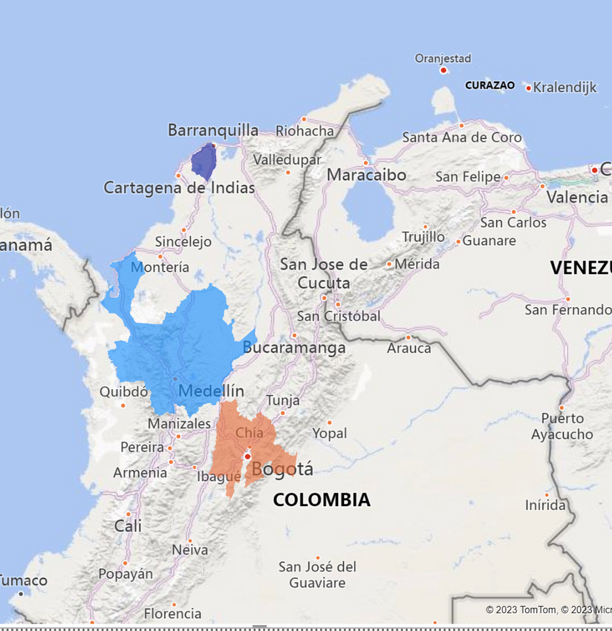

CONTEXTO
Las pruebas Saber 11 en Colombia son exámenes estandarizados diseñados para evaluar las habilidades de los estudiantes de grado 11 en áreas como matemáticas, ciencias sociales y lectura crítica. El Instituto Colombiano para la Evaluación de la Educación (ICFES) administra estas pruebas, las cuales tienen como objetivo medir el rendimiento académico al concluir la educación media.
Estas pruebas se llevan a cabo en todo el país, posibilitando la comparación de estudiantes provenientes de diferentes regiones de Colombia. Este enfoque geográfico permite observar y clasificar los resultados de acuerdo con las condiciones socioeconómicas de cada individuo, contribuyendo así a una evaluación más completa y contextualizada del desempeño académico.

Slide 4

Análisis Exploratorio
Se tenían 51 diferentes variables de las cuales se escogieron la siguientes:
'periodo': Periodo de los resultados 'cole_depto_ubicacion': Departamento de la sede
'fami_tieneinternet': ¿Tiene internet?
'cole_jornada': Jornada de la Sede
'cole_bilingue': ¿Es colegio bilingüe?
'fami_estratovivienda': Estrato del examinando
'punt_global': Puntaje Global
Como esas variables son categóricas, se decidió reemplazar su categoría por un numero para entrenar al modelo. Del mismo modo, con la variable objetivo se decidió tomar intervalos para categorizar dicha variable.
Nombre de la clase | 09 DIC 2023

Slide 5


OBJETIVOS
Objetivo General:
Realizar una herramienta que pueda predecir un rango de puntaje global del Saber 11 de acuerdo a las condiciones socioeconómicas y así implementar estrategias gubernamentales para mejorarlas
Objetivos Específicos:
Desarrollar un modelo Bayesiano
Implementar un Dashboard funcional
Emplear el MLflow para comparar modelos

Slide 6
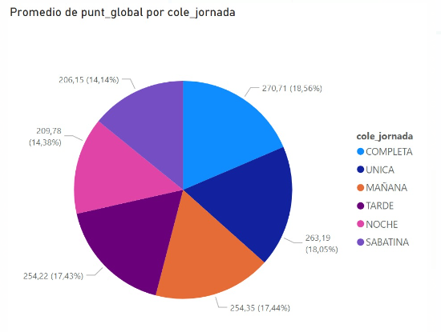
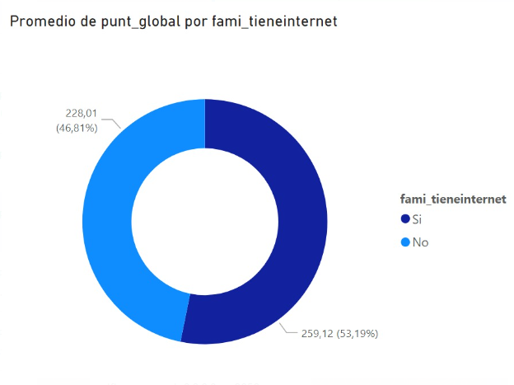
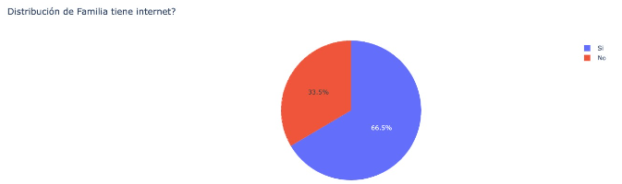
PRE
VISUALIZACIÓN

Slide 7
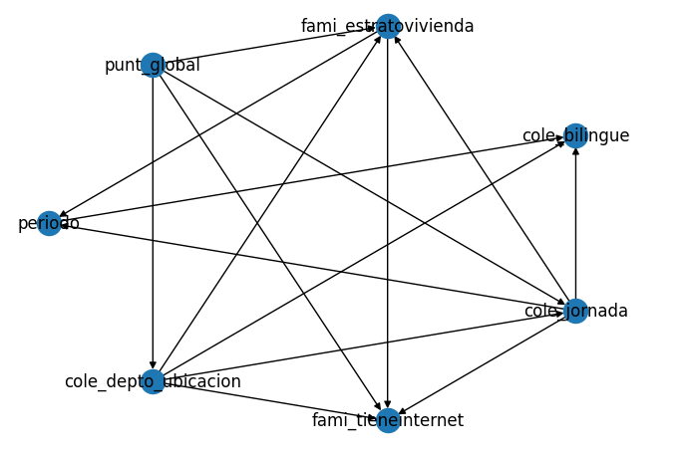
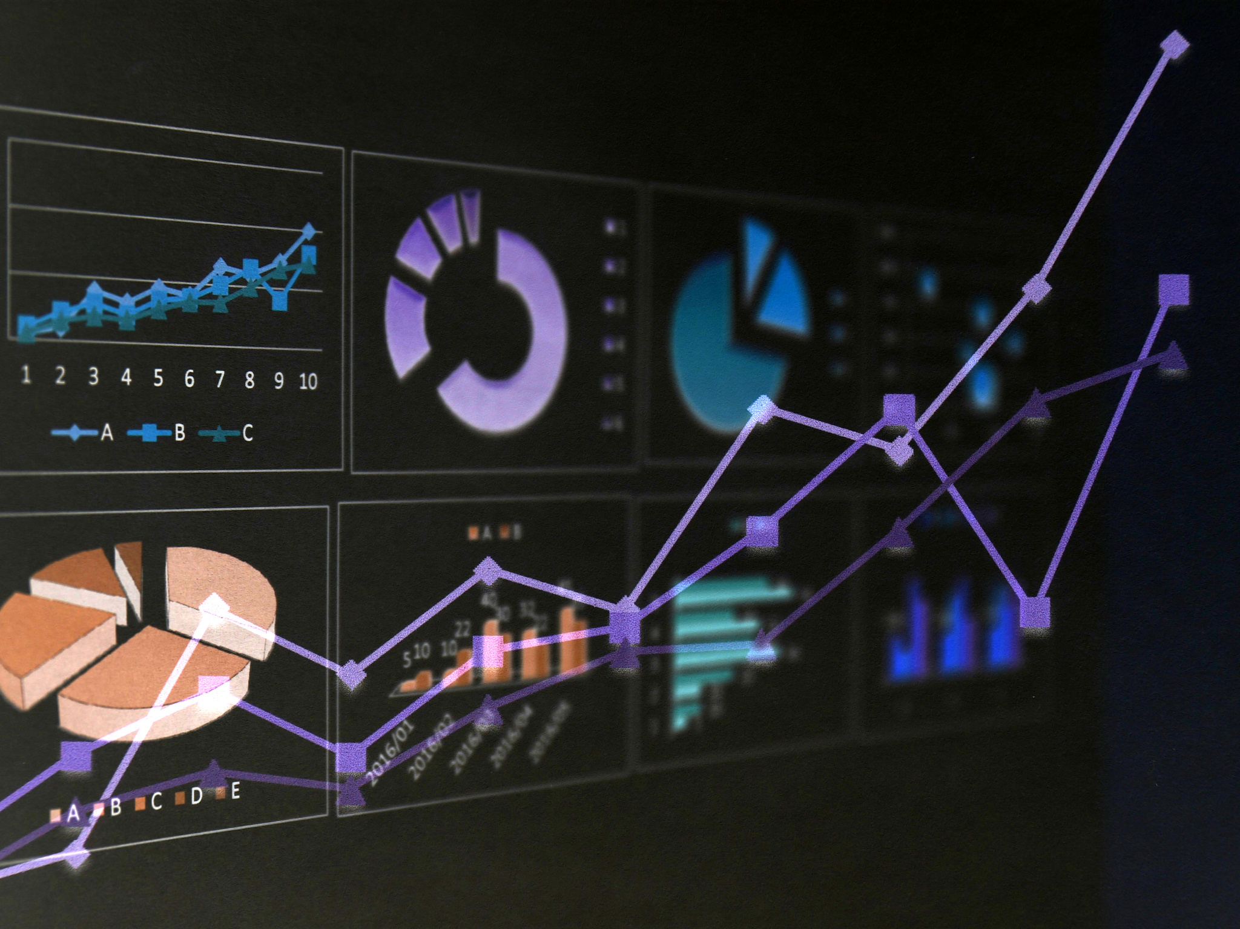
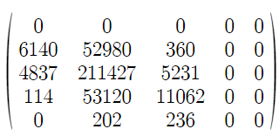
PRESENTACIÓN
ACCURACY:
0.6396
BICSCORE
-1664070.63
MATRIZ DE CONFUSION
MODELO BIC

Slide 8
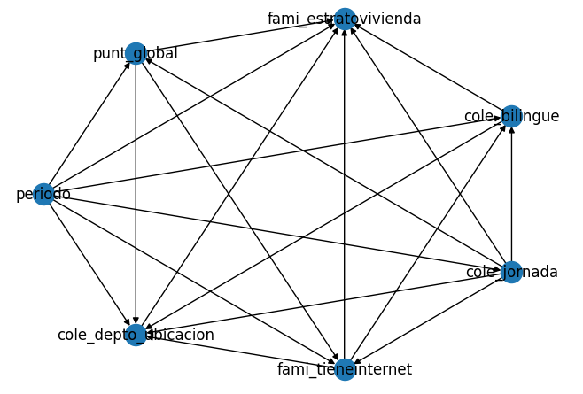
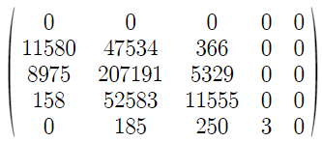
PRESENTACIÓN
ACCURACY:
0.6407
K2SCORE
-1650563.10
MATRIZ DE CONFUSION
MODELO K2

Slide 9
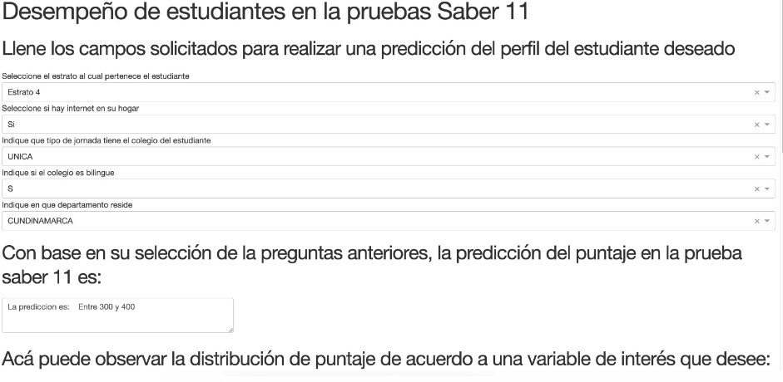
DASH
BOARD

Slide 10
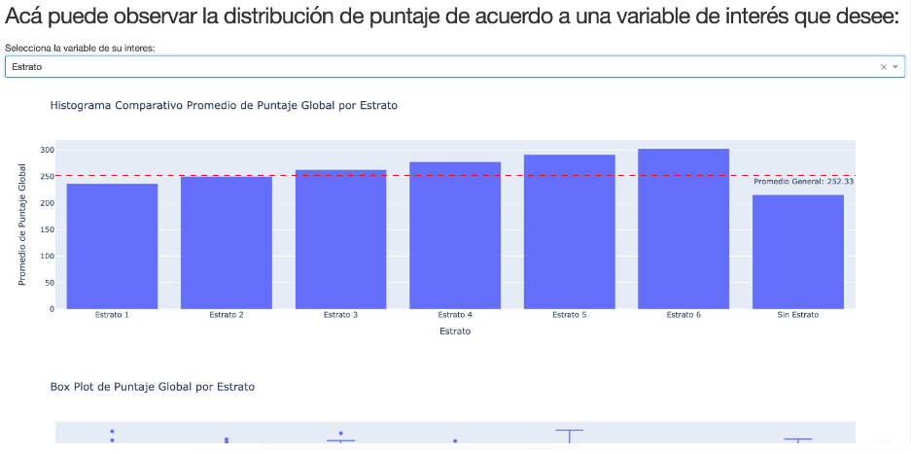
DASH
BOARD
Page
08 of 12

Slide 11


Análisis y Conlusiones
Tomando en cuenta las métricas presentadas durante el informe, se puede ver que el modelo seleccionado fue el K2 ya que tiene una precisión mayor que el otro modelo.
Bajo el criterio de BicScore y el K2Score se sabe que, entre más bajo estos valores, la red se ajusta mejor y el BicScore es menor que el K2Score. Pero el modelo seleccionado termina siendo el K2 ya que la precisión tiene más peso.
Para que se mejoren los resultados de las pruebas saber, es necesario fomentar estrategias gubernamentales que permitan el acceso de todos los estudiantes a internet, que los colegios sean bilingües y que se tengan jornadas escolares completas

